Slide 1

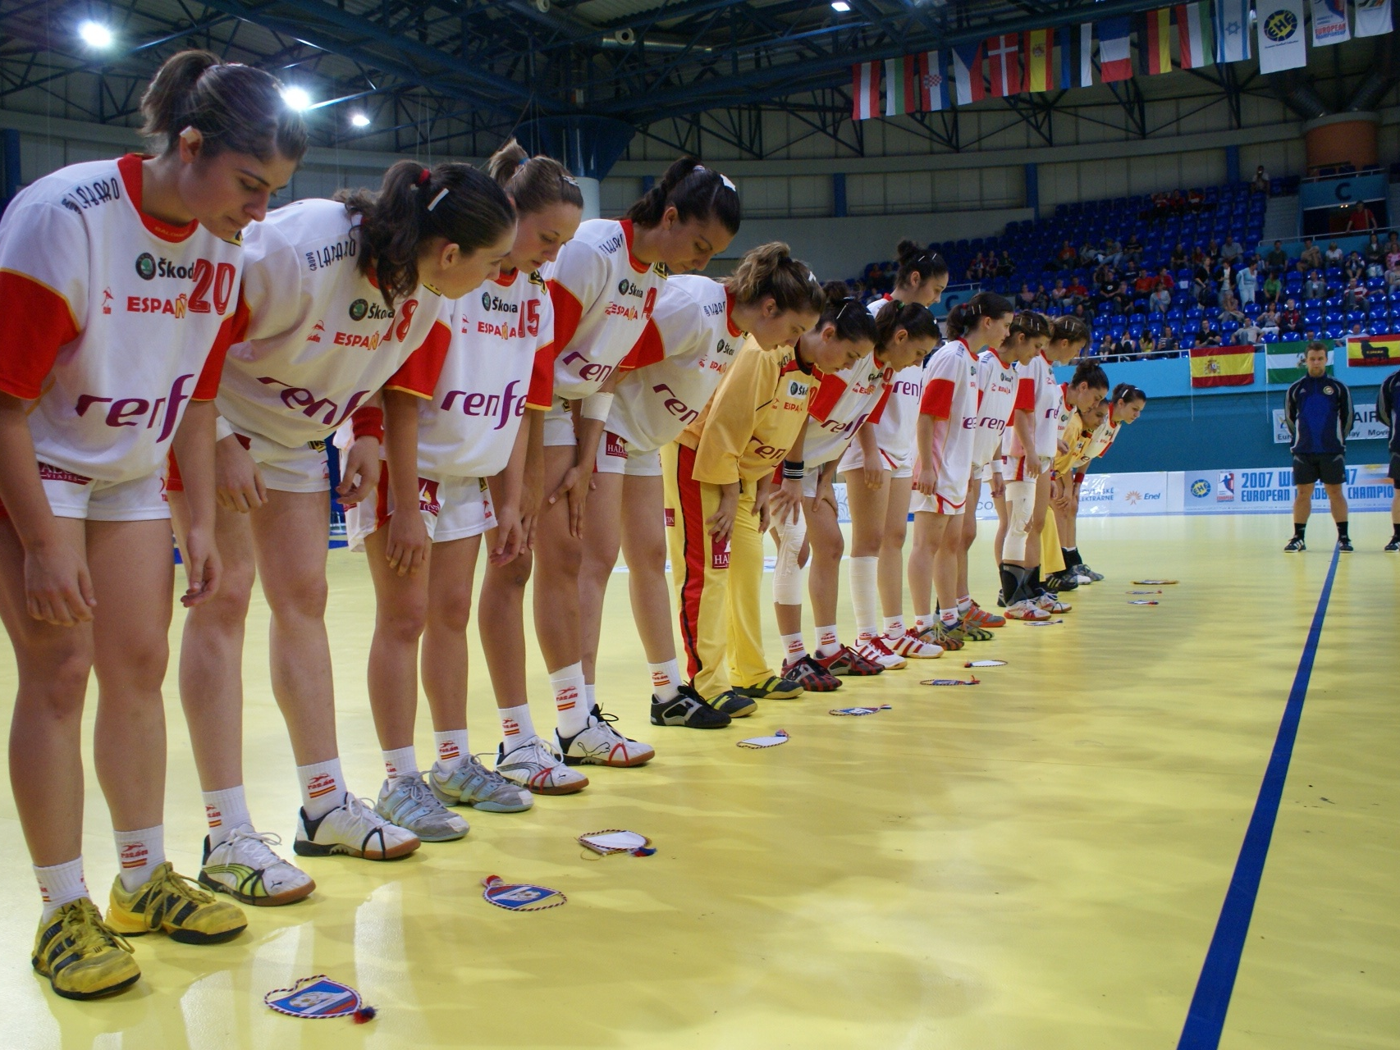
DEFENSA 6:0
SELECCIÓN NACIONAL JUVENIL FEMENINA

Slide 2
INTRODUCION
Otros modelos de defensa 6:0
  ¿Por qué nosotros escogimos este sistema defensivo?
Construcción del modelo defensivo
Desarrollo del sistema ante:
Ataque 3:3
Desdoblamientos o transformaciones
Ataque 2 :4
Intenciones técnico-tácticas defensivas
- Defensor de jugador con balón
        Defensores laterales
        Defensores exteriores
        Defensores centrales
      - Defensor de atacante sin balón
        Defensor exterior
        Defensores laterales
        Defensores centrales
Colaboración con la portera
      Lanzamiento a distancia
      Lanzamiento en proximidad
Diseño de los entrenamientos
Sesión
Concentraciones
Concentraciones cortas
Concentraciones para torneos
Concentraciones para campeonatos
Cuando utilizamos el sistema

Slide 3
Historia
Campeonato de Europa Juvenil
Diferencias

Slide 4
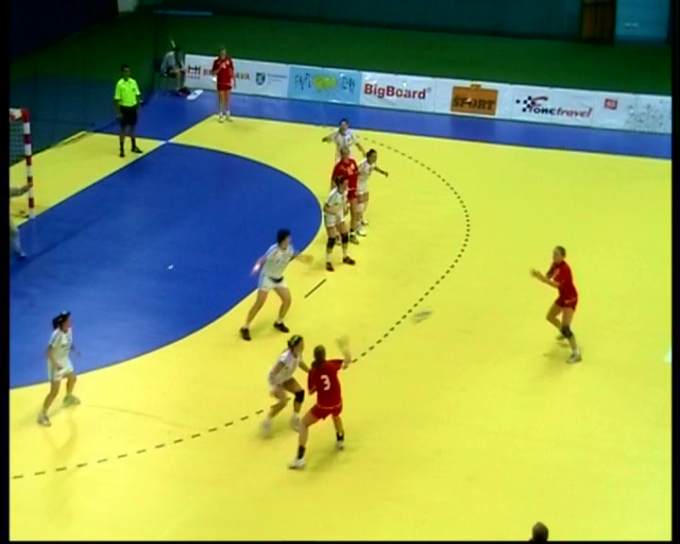
Modelo yugoslavo
Es sin duda uno de los sistemas más complicados de estudiar
Defienden al jugador con balón en una profundidad aproximada de 9 ó 10 metros
Cambian el oponente habitualmente
Varían mucho el sistema defensivo dependiendo del equipo contrario
Las acciones de marcaje ante atacante con balón son bastante agresivas
Aunque interceptan balones no tienen estrategias claras para la interceptación

Slide 5

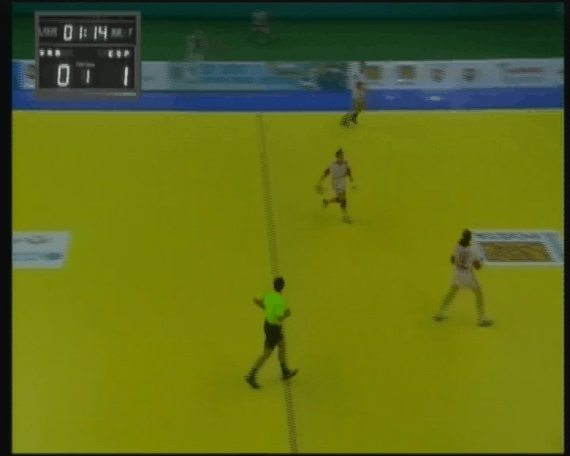

Slide 6
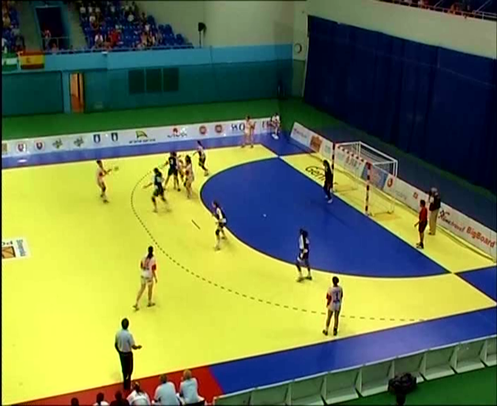
Modelo Francés
Solo tienen profundidad ante jugadores con balón las exteriores
Cuando las trayectorias de los laterales es hacia el centro siempre procuran el cambio de oponentes
La interceptación de balón la procuran cuando los equipos atacantes realizan movimientos concretos que ellos han estudiado previamente y puede realizarse en cualquier espacio del campo
Coinciden con nosotros en la contundencia del bloque central

Slide 7
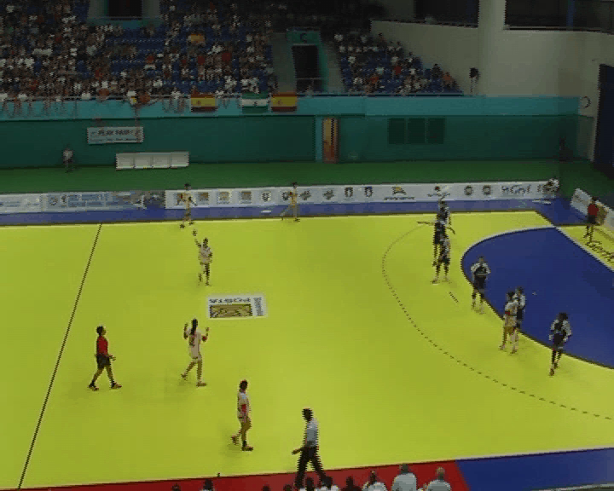

Slide 8
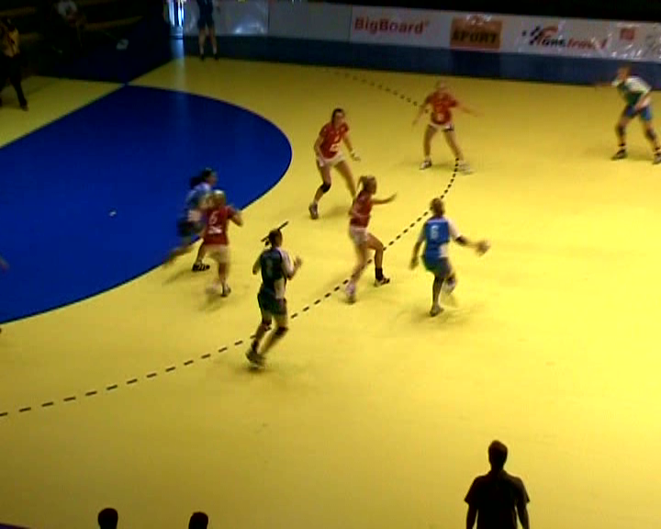
Modelo nórdico
Procuran mucha más basculación que profundidad
Procuran una alta dureza en el marcaje
Rompen el esquema defensivo en alguna ocasión dándole mucha profundidad a uno de los defensores centrales, sobre todo el central del lado contrario al balón, si este llega al extremo
Cuando las trayectorias de los laterales son hacia el centro, suelen cambiar el oponente con los defensores centrales incluso no estando el pivote en esa zona

Slide 9
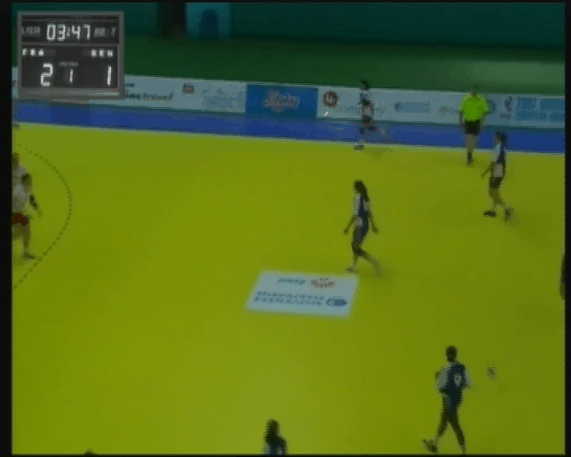

Slide 10
Construcción de nuestro modelo defensivo (25:10)
Antecedentes
      características antropométricas
      Características físico técnicas
Inquietudes
      Búsqueda del balón
      Movilidad
      Activación

Slide 11
Resolución de competencias ante: (33:35)
3:3 con un pivote
  Ante jugador con balón
  Ante jugador sin balón
    Si el pivote esta en zona de balón
    Si el pivote esta en zona contraria al balón
3:3 A 2:4
2:4
  Ante jugador con balón
  Ante jugador sin balón

Slide 12
B
A
C
4
E
5
6
3
2
7
D
F
Ataque 3:3 con el pivote entre los dos centrales del 6:0

Slide 13
B
A
C
6
3
4
E
5
2
7
D
F

Slide 14
B
A
C
4
E
5
6
3
2
7
D
F

Slide 15
B
A
C
6
5
4
3
E
2
7
D
F

Slide 16
B
A
C
6
3
4
5
2
E
7
D
F

Slide 17
B
A
C
4
5
3
6
E
2
7
D
F

Slide 18
B
A
3
D
5
E
4
6
2
7
C
F

Slide 19
B
A
3
D
5
4
6
E
2
7
C
F
Ataque 2:4 contra defensa 6:0

Slide 20
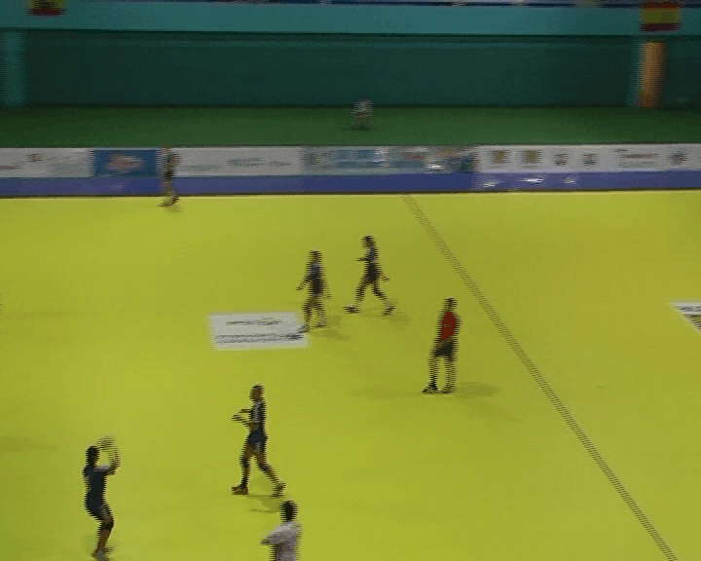

Slide 21
Intenciones técnico-tácticas individuales
Jugador atacante con balón
  Exteriores
  Laterales
  Centrales
Jugador atacante sin balón
  Exteriores
  Laterales
  Centrales

Slide 22
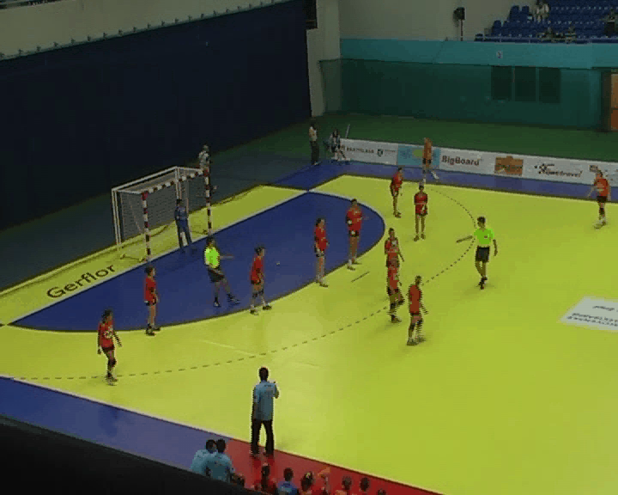

Slide 23
Colaboración con la portera
Ante lanzamientos de larga distancia
Ante lanzamientos próximos al área

Slide 24
Diseño de los entrenamientos
Diseño de una sesión
  Calentamiento
  Intención técnico táctica básica
  Trabajo especifico de portera
  Intención técnico táctica especifica
  Intención técnico táctica colectiva
  Ensamblaje del sistema
  Competición

Slide 25
Diseño de una concentración
Concentraciones cortas
Concentraciones previas a los torneos
Concentraciones previas a los campeonatos

Slide 26
Cuando utilizamos este sistema de defensivo
Partidos
Momentos en los partidos

Slide 27
DISEÑO DE LA PRÁCTICA

Slide 28
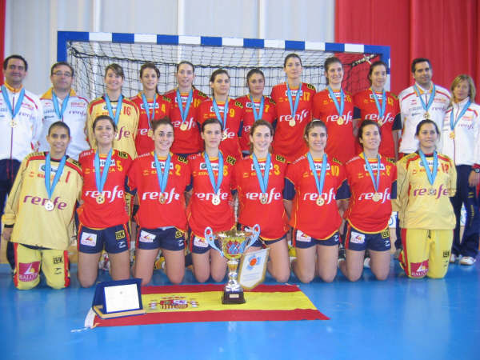
MUCHAS GRACIAS

